Slide 1
Appui Budgétaire
Module 1
Concepts clés

Slide 2
Plan Module 1
Objectifs de l’Appui Budgétaire
Trois types de contrats
Valeurs fondamentales et approche fondée sur les droits de l’homme
Logique d’intervention
Mesures complémentaires
Appui à la gouvernance des AB

Slide 3
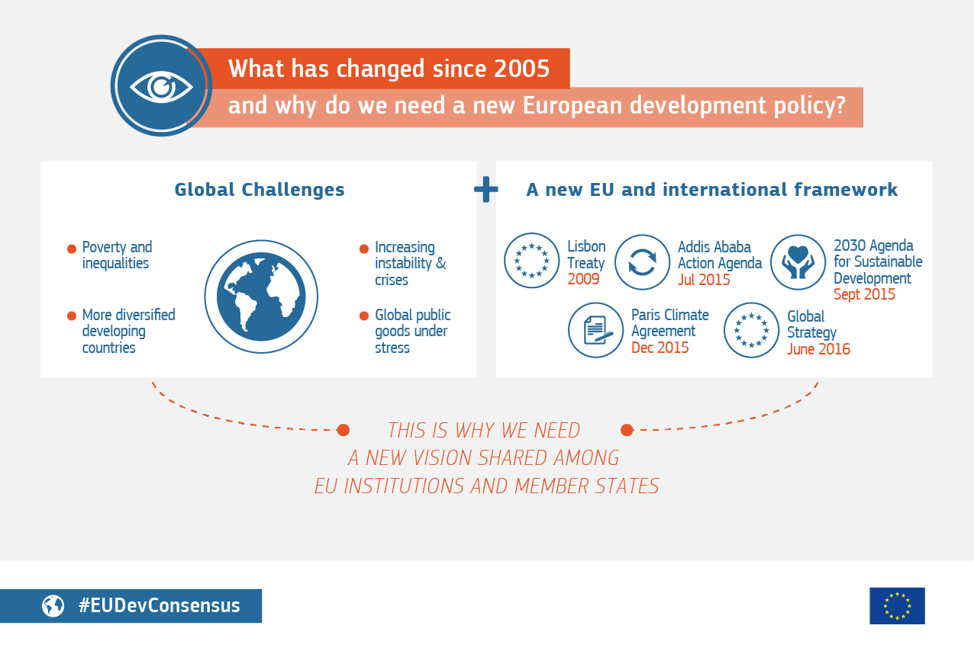
Consensus Européen pour le Développement - 2017
Programmation conjointe, actions conjointes, et aussi :
“L’Union européenne et ses États membres doivent être unis dans la diversité, en tirant parti d’une variété d’expériences et d’approches…”.

Slide 4
Justification
L’AB est fourni en tant que « vecteur du changement » pour répondre à 5 défis :
  Améliorer la GFP, la stabilité macroéconomique, une croissance durable et inclusive, la lutte contre la corruption et la fraude.
  Promouvoir les réformes sectorielles et améliorer la prestation des services.
  Appuyer la consolidation des Etats et la résilience dans les Etats fragiles, répondre aux défis de développement dans les PEID et PTOMs.
  Améliorer la mobilisation des ressources financières nationales (et réduire la dépendance à l’aide).
  Promouvoir les droits de l’homme, les valeurs démocratiques, des sociétés pacifiques et l’égalité entre les hommes et les femmes.
Com (2011) 638/2 - Lignes directrices 2017

Slide 5
Objectifs généraux des AB UE
  Éradication de la pauvreté et réduction des inégalités (> objectif premier)
  Promotion d’une croissance économique durable et inclusive et création d’emplois
  Consolidation des démocraties, de sociétés pacifiques et promotion de l’égalité des genres
  Impacts sectoriels

Slide 6

Notes:
Not a blank cheque

Slide 7
Approche UE de l’AB
L’Appui Budgétaire est une modalité d’aide :
Il est un moyen efficace d’appui aux politiques nationales et sectorielles.
Il implique :
  Transferts financiers
  Dialogue
  Evaluation de la performance
  Renforcement de capacités
Dialogue sur
les politiques
Progrès /
Évaluation
de la performance
Renforcement
Des capacités
Transferts
financiers

Slide 8

LES RÉSULTATS COMPTENT
BANQUE CENTRALE DU PAYS
Taxes
et autres ressources nationales
Transfert financier (€)
Réserve de
changes (€)
Compte du trésor
Évaluation de la performance
Exécution du budget de l’État et mise en œuvre des politiques publiques à travers le système national de gestion des finances publiques.
Résultat des politiques publiques.

Slide 9

Fongibilité et risque fiduciaire
Photo: Willem Cornelissen 2012

Slide 10
Deux principes pour les objectifs spécifiques d’un contrat AB
  La formulation des objectifs spécifiques se base sur 2 principes :
  Alignement sur les politiques du pays partenaire (et donc harmonisé et coordonné avec les autres donateurs).
  Cohérence avec la politique extérieure de l’UE (consensus 2017 et politiques d’élargissement et de voisinage).
  Les objectifs spécifiques devraient également refléter les principaux défis ciblés par l’opération d’AB.
      Les objectifs spécifiques
      doivent être spécifiés selon le type de contrat.

Slide 11
Plan Module 1
Objectifs de l’Appui Budgétaire
Trois types de contrats
Valeurs fondamentales et approche fondée sur les droits de l’homme
Logique d’intervention
Mesures complémentaires
Appui à la gouvernance des AB

Slide 12

Les trois types de contrats d’AB
Contrat Objectif
de Développement Durable
Contrat Performance
de Réforme Sectorielle
Contrat Appui à
la Consolidation de l’État
et de la Résilience
C-ODD
CPRS
CCER
  Soutien aux politiques et stratégies nationales pour la réalisation des ODD
  Soutien aux réformes sectorielles et à l'amélioration de la fourniture des services
Soutien à la transition et au redressement dans des situations de fragilité
  Appui à un plan national de développement ou partie de ce plan liée aux ODD.
  Focalisation sur des objectifs de stratégiques généraux.
  Engagement à l'égard des valeurs fondamentales : condition préalable.
  Accent sur l’accès équitable aux services publics et sur la qualité des prestations.
  Appui à la stabilisation politique et macroéconomique.
  Permettre à l'Etat d'assurer ses fonctions essentielles et la fourniture des services de base.
  Éligibilité basée davantage sur les engagements et perspectives que sur le bilan.
  Dialogue renforcé

Slide 13


Slide 14
Nouveau dans les lignes directrices 2017
  Plus de flexibilité et un concept qui s’est élargi (résilience sociétale) par rapport au précédent CCE (Contrat d’appui à la consolidation de l’Etat).
  Les CCER peuvent être d’une durée plus longue (> 2 ans).
  Les CCER, d’un niveau national, peuvent être combinés avec un CPRS, lorsqu’une politique sectorielle est en place.

Slide 15
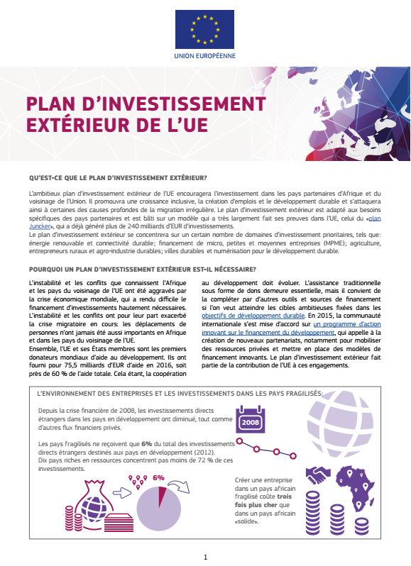
Autre ajout : fonds public / privé
  Lien AB et climat d’investissements publics/privés.
  Focus sur Afrique et IVE : Plan d’Investissement Extérieur de l’UE.

Slide 16
Appuis budgétaires au 31/12/2016
Taille moyenne des contrats d’AB par type
(en millions d’euros)
Type de contrat | Nombre de programmes en cours | Engagements | Taille moyenne
CRS/ABS | 218 | 8 605,6 | 39,5
CBGD | 10 | 747,0 | 74,7
ABG | 11 | 1 107,7 | 100,7
CCE | 24 | 2 227,2 | 92,8
TOTAL | 263 | 12 687,5 | 48,2
CRS = 81%
CCE = 9%
CBGD + ABG = 10%
Taille moyenne constante par rapport à 2015. Plus de CCE.

Slide 17
Engagements en AB par région
  Engagement moyen en AB par pays en 2016 : 144 millions d’euros
  (En hausse par rapport à 2015 : 135 millions).
Source: Appui budgétaire.
Tendances et résultats, 2017.
Notes:
Source: Budget Support. Trends and results, 2017.

Slide 18
Plan Module 1
Objectifs de l’Appui Budgétaire
Trois types de contrats
Valeurs fondamentales et approche fondée sur les droits de l’homme
Logique d’intervention
Mesures complémentaires
Appui à la gouvernance des AB

Slide 19
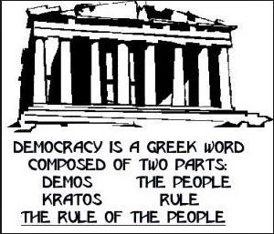


Valeurs Fondamentales

Slide 20
Différenciation
Contrat Objectif
de Développement Durable
Contrat Performance
de Réforme Sectorielle
Contrat Appui à
la Consolidation de l’État
et de la Résilience
C-ODD
CPRS
CCER
  Un engagement mutuel et partagé envers les valeurs fondamentales est présupposé.
  Evaluation positive de l’adhésion et de l’engagement du pays envers les valeurs fondamentales est une condition préalable.
L’attachement du pays aux valeurs fondamentales est pris en compte dans le cadre de la gestion des risques.
Au niveau du secteur, les interventions soutenues ne doivent pas nuire et produire un maximum d’effets positifs (approche fondée sur les droits).
L’engagement du pays envers les valeurs fondamentales et/ou les réponses politiques pour les garantir sont pris en compte dans le cadre de la gestion des risques.
Une approche prospective.
Opportunité d’intervenir vs risque lié à l’inaction.

Slide 21
Approche fondée sur les droits
Boîte à outils (avril 2014)
Principes
  Englobant tous les droits de l'homme dans la coopération au développement de l’UE
  (yc droits de propriété, droits et santé de la reproduction et de la sexualité; genre; personnes / groupes déplacés)
Ne pas nuire
Créer les paramètres pour préserver les libertés et droits des personnes / pas de répercussions négatives involontaires (déplacement forcé, non respect de lieus sacrés, atteinte aux droits du travail...).
Produire un maximum d’effets positifs
Renforcer les droits de l’homme, encourager la participation des groupes vulnérables.
Notes:
Guidance:
EEAS/COM Joint COM: “HR and democracy at the heart of EU external action – Towards a more effective approach” (12.12.2011)
Staff working document on the Right based Approach (tool box) SWD (2014)/152

Slide 22
Plan Module 1
Objectifs de l’Appui Budgétaire
Trois types de contrats
Valeurs fondamentales et approche fondée sur les droits de l’homme
Logique d’intervention
Mesures complémentaires
Appui à la gouvernance des AB

Slide 23
Logique
d’intervention de l’appui budgétaire
INTRANTS
PRODUITS
DIRECTS
PRODUITS
INDIRECTS
RÉSULTATS
IMPACTS
Transfert financier
Dialogue de politiques
Performance
Renforcement des capacités
Amélioration de la relation entre l’aide extérieure et les processus budgétaires et politiques au niveau national
Politiques publiques renforcées
Institutions publiques renforcées
Dépenses publiques améliorées
Services publics améliorés
Réponse positive des bénéficiaires
(utilisateurs de services et acteurs économiques) à la gestion de la politique gouver-nementale et à
la fourniture de services
Croissance économique
durable
Réduction de
la pauvreté
Autonomisation
et inclusion
sociale
Intrants à la Politique Gouvernementale & dépenses publiques
Action
gouvernementale
Résultats et impacts attendus
de l’action gouvernementale

Slide 24
Cadre logique de l’AB et stratégie du gouvernement
Impacts | Croissance durable et inclusive Réduction de la pauvreté |  | Budget Support
Résultats | Réponses positives des utilisateurs de services et acteurs économiques, à la gestion de la politique gouvernementale et à la fourniture de services
Produits | Exécution du budget Suivi des résultats Amélioration de la gestion macro-économique Amélioration des services publics Etc. | Produits induits | Gestion macro-économique améliorée Services publics améliorés Gestion des finances publiques renforcée Formulation des politiques améliorée Institutions du secteur public renforcées Etc.
Intrants | Politiques nationale et sectorielle Ressources budgétaires Ressources humaines Structures institutionnelles Stratégies et plans opérationnels | Produits | Plus d’aide disponible dans le budget national Plus de fonds disponible pour les dépenses publiques discrétionnaires Prévisibilité accrue du décaissement des financements extérieurs Dialogue, conditionnalités, activités d’assistance technique / renforcement des capacités, mieux coordonnées et plus propices à la mise en œuvre des stratégies gouvernementales Harmonisation et alignement renforcés Coûts de transaction réduits
 |  | Intrants | Transfert de fonds au Trésor public et conditions de décaissement Dialogue et indicateurs de performance Activités de renforcement des capacités, dont l’assistance technique (AT)
Notes:
slide à conserver, mais à vérifier (par ADE/MKS) si peut être supprimé car déjà partiellement couvert par l'infographie précédente, sur la logique d'intervention

Slide 25
Plan Module 1
Objectifs de l’Appui Budgétaire
Trois types de contrats
Valeurs fondamentales et approche fondée sur les droits de l’homme
Logique d’intervention
Mesures complémentaires
Appui à la gouvernance des AB

Slide 26
Composantes d’un AB et mesures complémentaires
Dialogue sur
les politiques
  Part de la boîte à outils.
  Généralement modalité projet.
Progrès /
Évaluation
de la performance
Mesures complémentaires
Renforcement
Des capacités
Transferts
financiers

Slide 27
Objectifs de l’appui complémentaire
  Promouvoir des institutions efficaces, redevables et inclusives
  Renforcer les capacités du gouvernement à formuler, mettre en œuvre, suivre et évaluer les politiques et fournir des services publics
  Promouvoir la participation de toutes les parties prenantes pour la formulation, la mise en œuvre et le suivi des politiques
  Renforcer le cadre de suivi et d’évaluation national, y compris le système statistique
  Intégrer des mesures d’égalité des genres dans la planification, la budgétisation et le suivi
  Atténuer les risques là où il y a volonté de réformes mais manque de capacités
Plus de détails dans le module 5

Slide 28
Plan Module 1
Objectifs de l’Appui Budgétaire
Trois types de contrats
Valeurs fondamentales et approche fondée sur les droits de l’homme
Logique d’intervention
Mesures complémentaires
Appui à la gouvernance des AB

Slide 29
Rôles et responsabilités (DEVCO)
  Les Délégations préparent, mènent le dialogue sur les politiques, suivent (évaluation de la performance) et rapportent.
  Les Directeurs géographiques sont responsables des AB dans leur région (gestion centralisée).
  Le SEAE et les directions thématiques assurent la cohérence globale.
  Les unités “budget support” de DEVCO / NEAR assurent un soutien qualité, conseillent, orientent sur les conditions de décaissement, examinent les dossiers de décaissements.

Slide 30
Structure de gouvernance des AB UE
DG DEVCO
Comité de pilotage de l’appui budgétaire (BSSC)
DG NEAR
Comité de pilotage de
l’aide financière (FAST)
  Présidé par le Directeur Général DEVCO, cadres dirigeants, SEAE, autres selon les besoins. DEVCO A4 = secrétariat
Présidé par le Directeur général NEAR, cadres dirigeants, directeurs géographiques, parfois unités thématiques, SEAE, DG ECFIN
NEAR A4 = secrétariat
  Renforce le dialogue sur les politiques ; renforce la gestion des risques et les mécanismes d’atténuation du risque.
  Fournit un pilotage politique et stratégique continu des AB au décideurs et au Commissaire
  Assure la cohérence des politiques entre les pays et régions.

Slide 31
Tâches clés du BSSC
  Evaluation des conditions préalables et des valeurs fondamentales pour les nouveaux C-ODD (pré-identification)
  Examen des Cadres de gestion des risques et accords sur les pays ou les opérations, nécessitant l’examen du BSSC
  Approbation des nouveaux contrats d’AB soumis à l’examen du BSSC
  Approbation des décaissements soumis à l’examen du BSSC
  Discussion stratégique sur les portefeuilles pays d’AB (une fois par an)

Slide 32
Merci de votre attention

